Slide 1
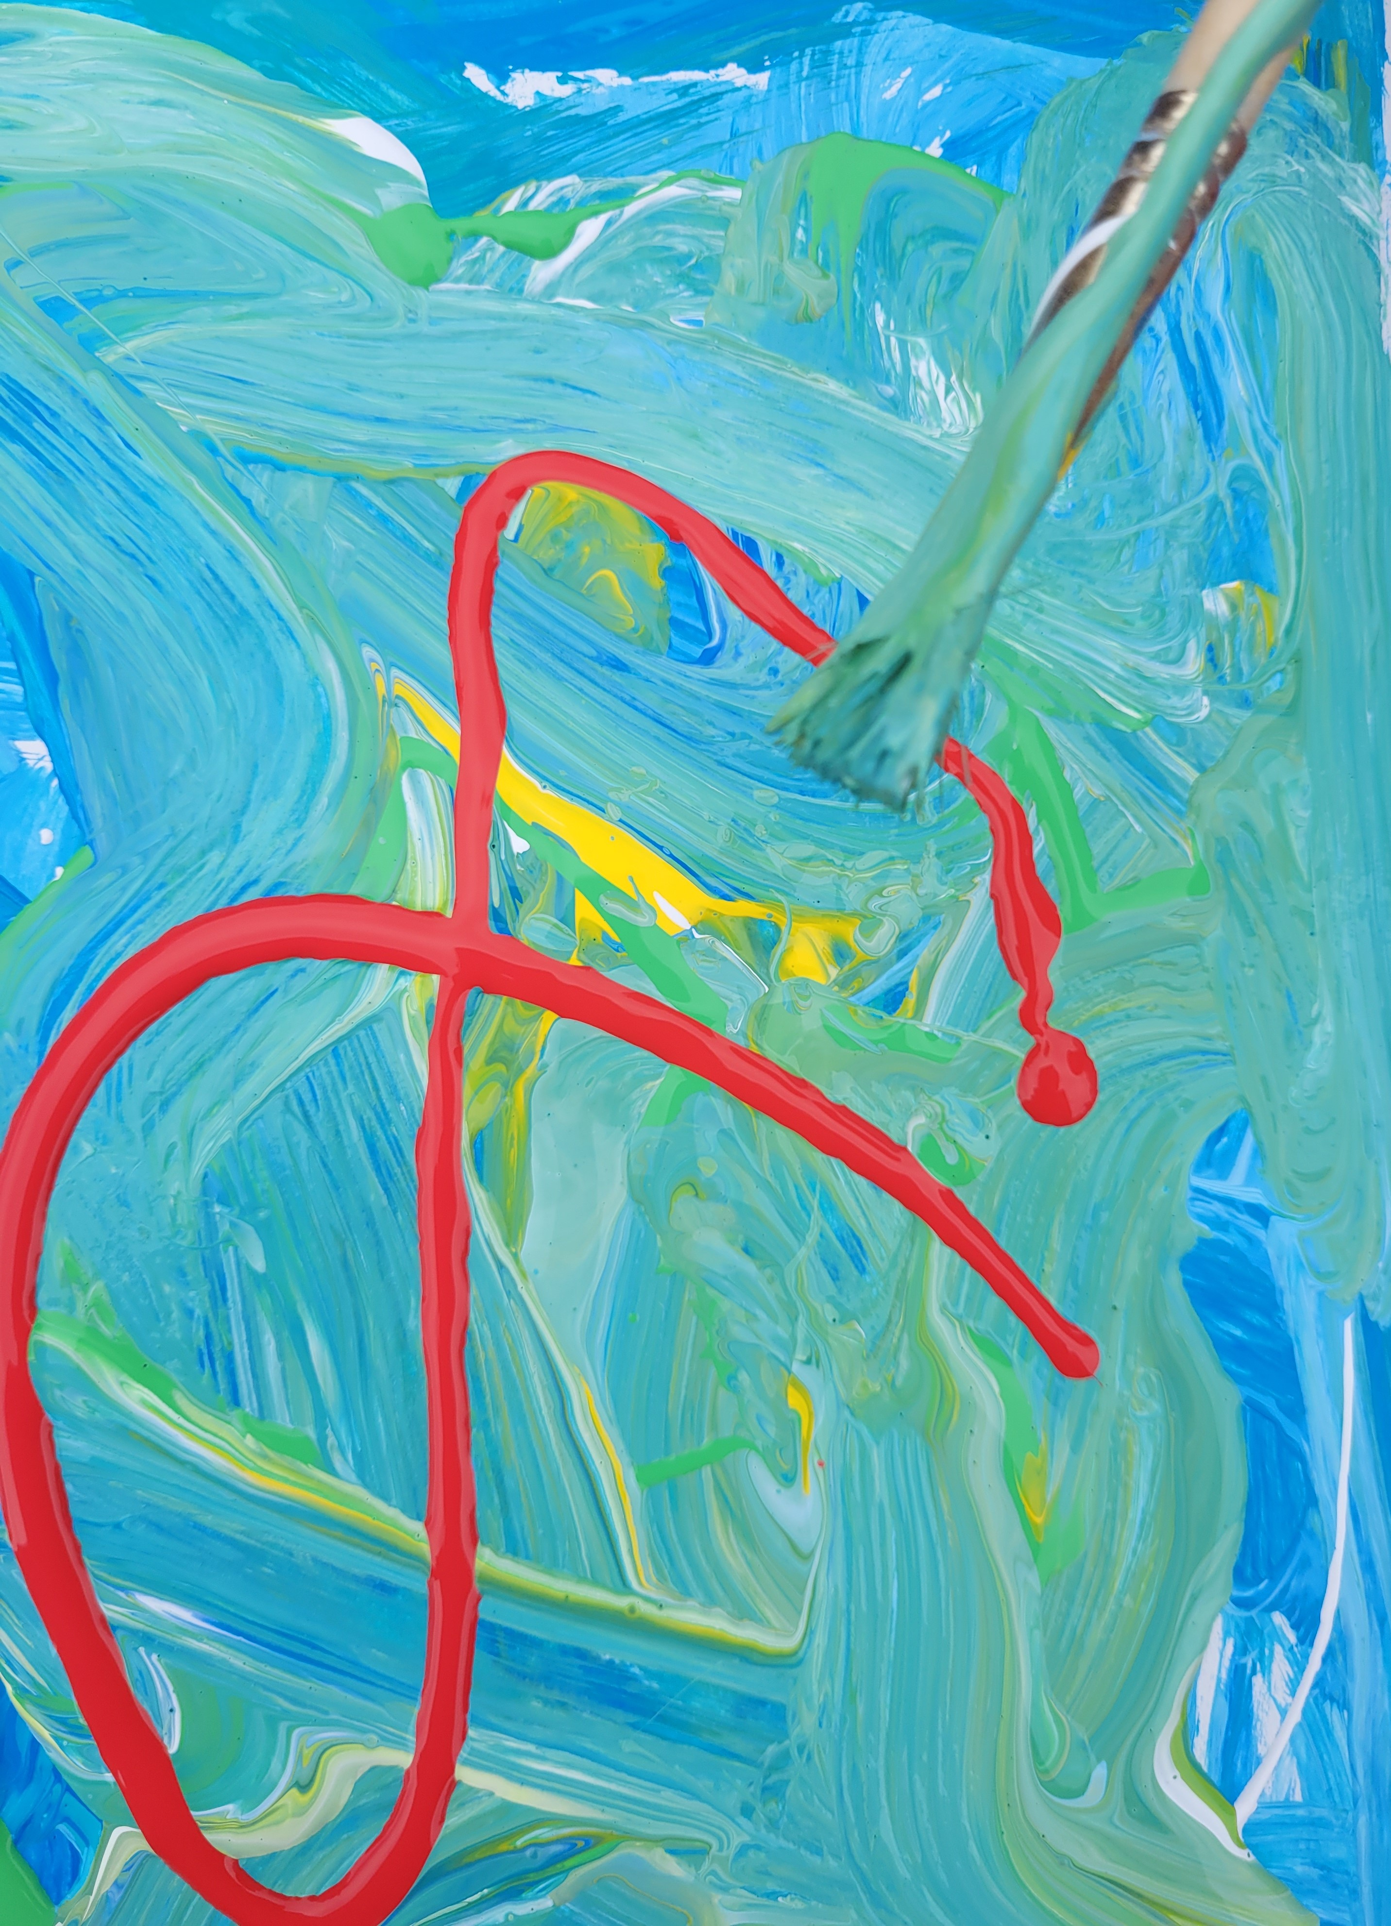
SEPTEMBRE
2021
D | L | M | M | J | V | S
 |  |  | 1 | 2 | 3 | 4
5 | 6 | 7 | 8 | 9 | 10 | 11
12 | 13 | 14 | 15 | 16 | 17 | 18
19 | 20 | 21 | 22 | 23 | 24 | 25
26 | 27 | 28 | 29 | 30
1 Première journée d’école - First day of school
6 Jour férié - Holiday
13 Photos scolaires - School photos
24 Journée pédagogique - Pedagogical day
30 Présence obligatoire des élèves à l’école - Compulsory student attendance in school
NOTES:
_____________________________________________________________________________________________________________________

